Slide 1
Презентация на тему: «Экологический кризис. Глобальные проблемы экологии.»

Slide 2
План
Понятие об экологическом кризисе и экологической катастрофе. Признаки экологического кризиса.
Формы проявления экологического кризиса.
Экологические проблемы современности.

Slide 3
Признаки экологического кризиса.
1) Экологический кризис – это стадия взаимодействия общества и природы , когда до предела обостряются противоречия между хозяйственной деятельностью человека и экологией; при этом увеличивается влияние на общество измененной человеком природы .
2) Экологическая катастрофа – это радикальные изменения не подлежащие восстановлению. (извержение вулканов , массовое размножение животных и т.д.)

Slide 4
Экологические интересы общества в освоении природных богатств вступают в противоречие с экологическими требованиями по охране окружающей среды. Наступление экологического кризиса может быть остановлено при развитой экономике и в результате экстренных мер по экологической защите.

Slide 5
На территории России расположено 24 тыс. предприятий, загрязняющих окружающую среду. Они не укладываются в установленные нормативы выбросов вредных веществ. Ежегодно в России очищается лишь 18% сточных вод. Качество воды главных российских рек (Волга, Дон, Обь, Енисей, Лена), являющихся источником питьевой воды, оценивается как неудовлетворительное.

Slide 6
Формы проявления экологического кризиса.
1) Радиоактивное загрязнение окружающей среды ( может вызывать у человека лучевую болезнь и генетические нарушения).
2) Истощение озонового слоя.
4) Уменьшение сельхозугодий, особенно пашни.
3) Массовое уничтожение лесов. Например, в Сибири ежегодно вырубается 600 тыс. га. Лесов и столько же гибнет от пожаров, а искусственно восстанавливается только 200 тыс. га. В прогнозе леса Сибири окажутся исчерпаны через 50 лет .
5) Загрязнение атмосферы, воды и почвы, что делает среду обитания человека все более непригодной для здоровой жизни.

Slide 7
Причины экологического кризиса.
Слабый контроль правоохранительных органов за выполнением законов об охране окружающей среды.
Массовое эколого-правовое невежество , т.е. незнание или неуважение эколого-правовых требований.
1) Малоэффективная работа служб по охране окружающей среды.

Slide 8
Основные направления деятельности по преодолению экологического кризиса: 1) создание экологически чистых технологий, внедрение малоотходных и безотходных производств; 2) стимулирование природоохранной деятельности (например: налоговые льготы, платежи за выброс); 3) восстановление нарушенных экосистем; 4) международное сотрудничество государств по охране природы.

Slide 9
Глобальные проблемы экологии.
Разрушение озонового слоя – ускоряется при наличии в атмосфере фреонов ( хлорфторуглероды ) . Они применяются в качестве хладоагентов, пенообразователей, растворителей в аэрозольных упаковках. Фреоны, поднимаясь в верхние слои атмосферы, подвергаются фотохимическому разложению с образованием окиси хлора, интенсивно разрушающей озон . В результате происходит истощение озонового слоя и увеличивается поток ультрафиолетовых лучей. Как следствие, увеличивается заболеваемость раком кожи.
Пути решение проблемы: уменьшение выбросов фреонов , с помощью лазерного излучения образование озона (Оз).

Slide 10
Парниковый эффект – это потепление климата в результате увеличения концентрации в атмосфере углекислого газа, оксидов азота и др . Пропуская солнечные лучи, они препятствуют длинноволновому тепловому излучению от земной поверхности, что и создает тепличный эффект. Основные источники антропогенных примесей – сжигание топлива и биомассы, работа транспорта и промышленных предприятий. Отрицательные последствия – повышение уровня Мирового океана, затопление суши, нарушению экологического баланса. Пути решения проблемы: поиск экологически чистых альтернативных источников энергии.

Slide 11
Кислотные дожди имеют рН менее 5,6. К кислотным дождям относятся: дожди, кисл. туман, кисл. роса, кисл. отложения.
Кислотные дожди – выбросы предприятий содержат большое количество сернистого газа 5О2 , и оксидов азота (NO), которые, растворяясь в атмосферной влаге, порождают кислотные дожди. Они угнетают растительность, ухудшают плодородие почв, разрушают строения, ускоряют коррозию металлов.
Пути решения проблемы: сокращение выбросов серы.

Slide 12
Опустынивание – это потеря природной экосистемой сплошного растительного покрова с дальнейшей невозможностью его восстановления без участия человека. Происходит в результате сведения лесов, неумеренной эксплуатации пастбищ, нерационального использования водных ресурсов при орошении. Истощение природных ресурсов – природные ресурсы в рузультате неумелого использования сильно сократились количественно и качественно. Пути решения: открытие новых месторождений полезных ископаемых; замена дефицитных материалов синтетическими, внедрение энерго и материалосберегающих технологий.

Slide 13
Кроссворд
на тему :
«Экологический кризис.
Глобальные проблемы
экологии».

Slide 14
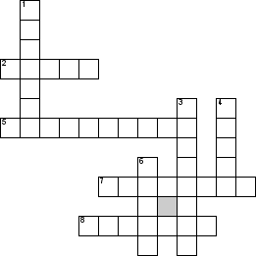
По горизонтали 2. Назовите одну из основных экологических проблем,существующую в мире? 5. Одно из названий охраняемых территорий в природных зонах России. 7. Загрязнение воздуха,воды,почвы приводит к ухудшению чего? 8. Как называется международная организация по охране природы? По вертикали 1. Что сказывается на уменьшении территорий лесов? 3. Наука, изучающая взаимоотношения человека с окружающей средой. 4. Какой жидкостью загрязняются моря,реки? 6. Одно из ценных хвойных деревьев.

Slide 15
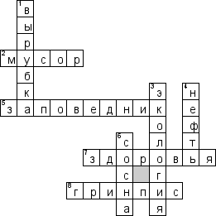
По горизонтали 2. Назовите одну из основных экологических проблем,существующую в мире? 5. Одно из названий охраняемых территорий в природных зонах России. 7. Загрязнение воздуха,воды,почвы приводит к ухудшению чего? 8. Как называется международная организация по охране природы? По вертикали 1. Что сказывается на уменьшении территорий лесов? 3. Наука, изучающая взаимоотношения человека с окружающей средой. 4. Какой жидкостью загрязняются моря,реки? 6. Одно из ценных хвойных деревьев.

Slide 16
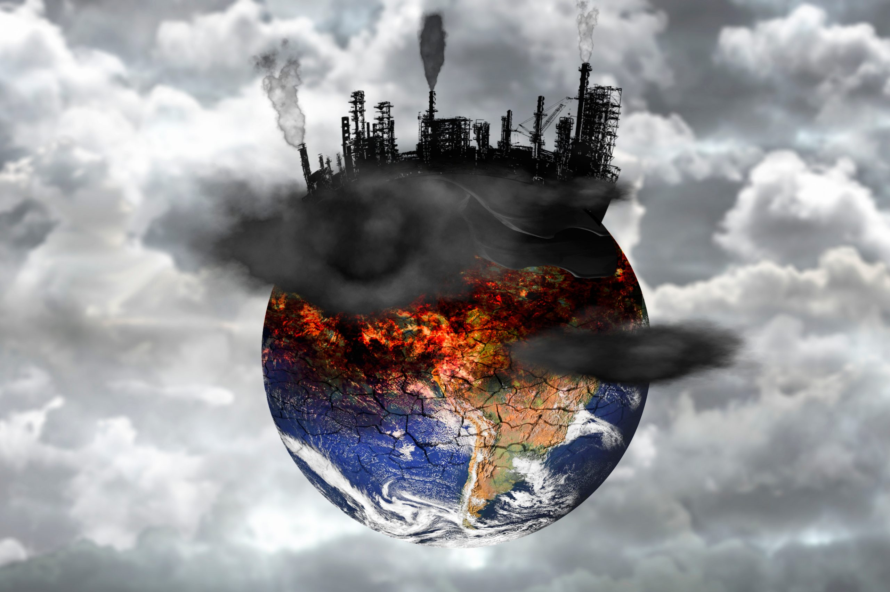

Slide 17
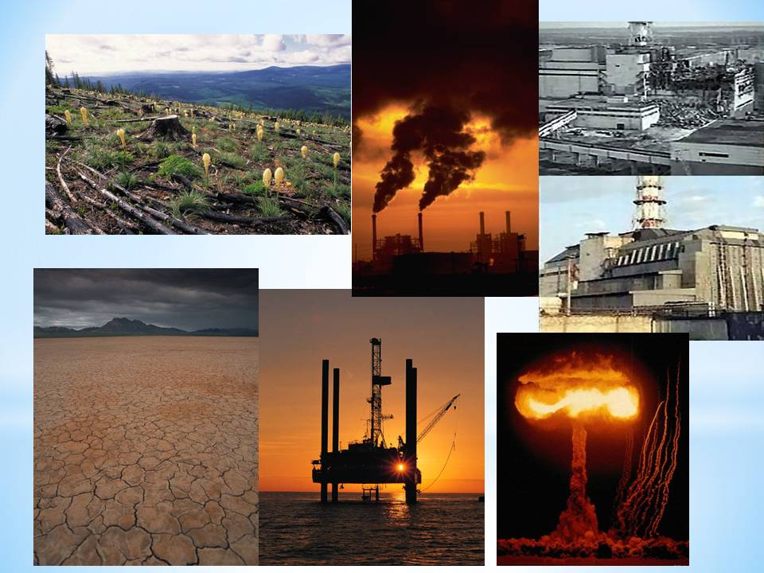

Slide 19
Спасибо за внимание !

